Slide 1
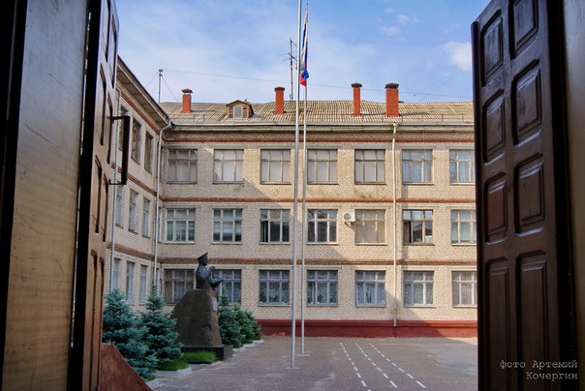
Волгоградский лицей имени Ф.Ф.Слипченко

Slide 2
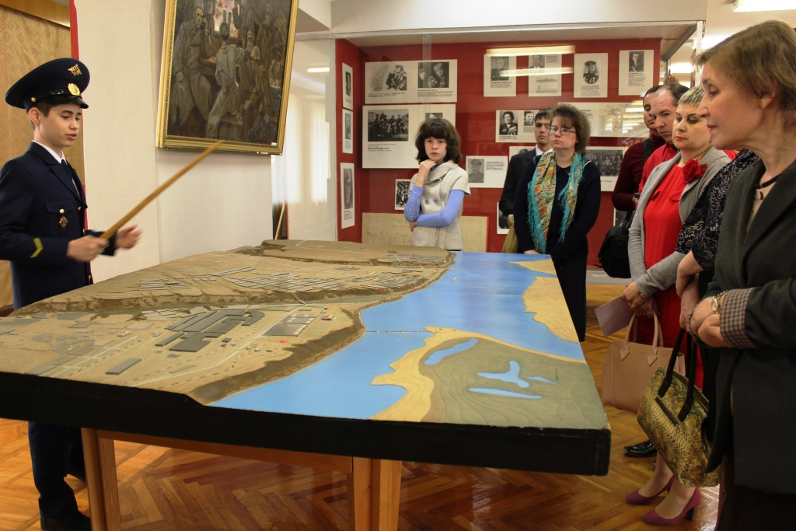

Slide 3
